Slide 1
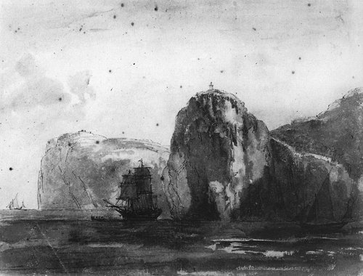
Los textos literarios
Recursos y géneros

Slide 2
Textos literarios
Presentan sucesos ficticios, inventados.
Su finalidad es hacer arte con las palabras. Conseguir un placer estético..
Crean mundos imaginarios por medio de las palabras. (aunque puedan tener como inspiración la realidad o parecerse a ella)
Se organizan en grupos con características comunes.
Utilizan una lengua específica: la lengua literaria
MEDIANTE
Empleo de recursos estilísticos, figuras retóricas.
Empleo del verso :
métrica: rima y estrofas.
Géneros literarios y
subgéneros

Slide 3
La lengua literaria
Recursos estilísticos
Métrica
Relacionados con el sonido (fónicos)
Onomatopeya.
Paronomasia
aliteración
Relacionados con la gramática (morfología y sintaxis)
Asíndeton
Polisíndeton
Anáfora
Elípsis
Paralelismo
…
Relacionados con el significado. (semántica)
Hipérbole
Personificación.
Metáfora.
Símil.
Metonimia
Interrogación retórica.
Clase de versos:
De arte mayor: más de ocho sílabas
De arte menor: de dos a ocho sílabas.
Rima
Asonante: coinciden las vocales desde la última acentuada.
Consonante: coinciden vocales y consonantes desde la última acentuada.
Tipos de estrofas: atiende al nº de versos, a la clase y a la rima.
Pareado, terceto, cuarteto/a, serventesio…
Romance, soneto…

Slide 4
El comentario de texto literario
Localización
Tipo de texto, género y subgénero.
Forma empleada (verso o prosa)
Relación del texto o fragmento con la época, el movimiento literario, la producción del autor.
Comentario del contenido: (¿Qué sucede en el texto?, ¿Qué idea básica nos quiere transmitir el autor?)
Resumen y Tema
Estructura del contenido (partes o unidades en que éste se puede dividir), no tiene que coincidir necesariamente con las estrofas o párrafos en que se divide externamente un texto.
Comentario de la forma.
En los textos en verso:
medida, rima, estrofa empleada.
En todos los textos:
Recursos retóricos empleados, tópicos literarios.
Recursos gramaticales y de significado: formas verbales predominantes, adjetivación; connotaciones de las palabras…
Conclusión.
Resumen general.
Opinión personal justificada.

Slide 5
Géneros literarios
Son los distintos grupos en los que se clasifican las obras literarias. Constituyen los diversos modelos de los que dispone el escritor, y han sido establecidos por autores precedentes. En la actualidad los géneros literarios no son categorías cerradas, un mismo texto puede contener características de más de un género.
Se organizan teniendo en cuenta características comunes
LÍRICA
NARRATIVA
DRAMÁTICA (teatro)
VERSO
PROSA
Elegía
Égloga
Sátira.
Oda
Canción
Epopeya
Poema épico
Romance (mixto)
Tragedia
Comedia
Drama
Paso, entremés, sainete
Auto sacramental
Ópera, zarzuela.
Novela
Cuento
Leyenda
Fábula
SUBGÉNEROS

Slide 6
1. Género lírico
Género literario en el que el autor transmite sentimientos, emociones o sensaciones. Expresión del “yo”, un “yo” de ficción inventado por el autor que no hay que confundir con él. Aunque los textos líricos suelen utilizar como forma de expresión el verso, podemos encontrar obras de este género en prosa: prosa poética
ELEMENTOS:
Yo lírico: es el que transmite sus sentimientos y emociones, la voz que en el poema expresa su mundo interior.
Objeto lírico : Es la persona, objeto o situación que provoca sentimientos en la voz poética.
Motivo lírico: Es el tema, el sentimiento predominante de la voz poética.
Actitud lírica: forma en que se relaciona la voz lírica con los distintos referentes del poema

Slide 7
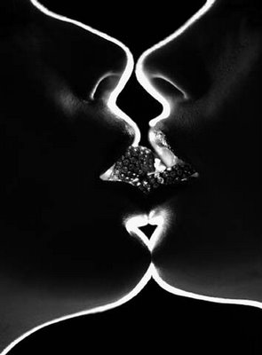
Toco tu boca, con un dedo toco el borde de tu boca, voy dibujándola como si saliera de mi mano, como si por primera vez tu boca se entreabriera, y me basta cerrar los ojos para deshacerlo todo y recomenzar, hago nacer cada vez la boca que deseo, la boca que mi mano elige y te dibuja en la cara, una boca elegida entre todas, con soberana libertad elegida por mí para dibujarla con mi mano por tu cara, y que por un azar que no busco comprender coincide exactamente con tu boca que sonríe por debajo de la que mi mano te dibuja(…)
Entonces mis manos buscan hundirse en tu pelo, acariciar lentamente la profundidad de tu pelo mientras nos besamos como si tuviéramos la boca llena de flores o de peces, de movimientos vivos, de fragancia oscura. Y si nos mordemos el dolor es dulce, y si nos ahogamos en un breve y terrible absorber simultáneo del aliento, esa instantánea muerte es bella. Y hay una sola saliva y un solo sabor a fruta madura, y yo te siento temblar contra mí como una luna en el agua.
Julio Cortázar

Slide 8
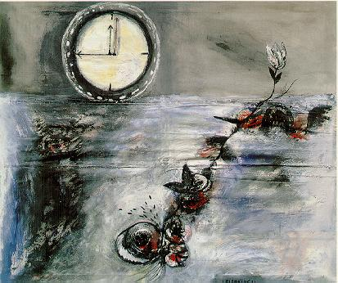
Actitud lírica
1º persona- actitud de canción
CUMPLEAÑOS
Yo lo noto: cómo me voy volviendo menos cierto, confuso, disolviéndome en aire cotidiano, burdo jirón de mí, deshilachado y roto por los puños.
Yo comprendo: he vivido un año más, y eso es muy duro. ¡Mover el corazón todos los días casi cien veces por minuto!
Para vivir un año es necesario morirse muchas veces mucho.
Ángel González

Slide 9
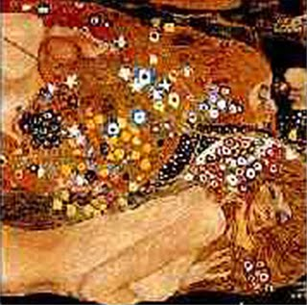
ACTITUD APELATIVA: El poeta se dirige a un “tú” con el que dialoga, al que interroga:
Menos tu vientre todo es confuso.
Menos tu vientre todo es futuro fugaz, pasado baldío, turbio.
Menos tu vientre todo es oculto, menos tu vientre todo inseguro, todo es postrero polvo sin mundo.
Menos tu vientre todo es oscuro, menos tu vientre claro y profundo.
Miguel Hernández

Slide 10
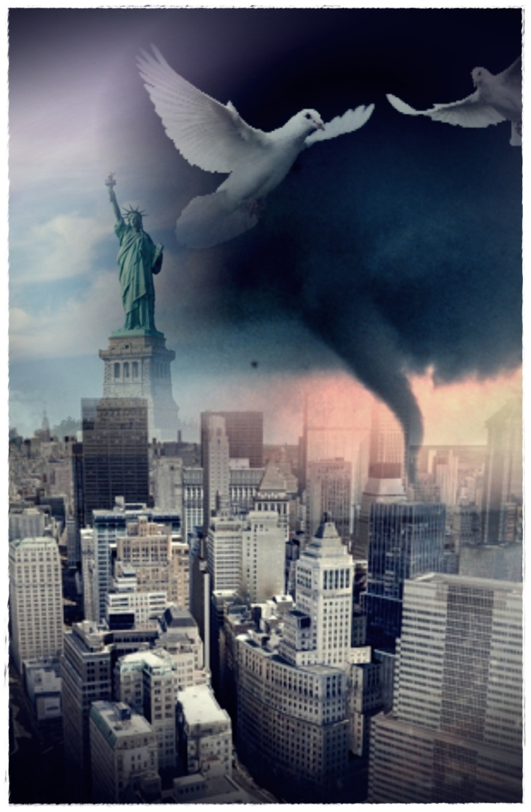
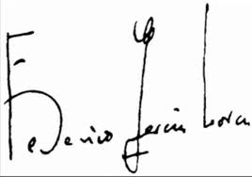
La aurora de Nueva York tiene cuatro columnas de cieno y un huracán de negras palomas que chapotean las aguas podridas.
La aurora de Nueva York gime por las inmensas escaleras buscando entre las aristas nardos de angustia dibujada.
La aurora llega y nadie la recibe en su boca porque allí no hay mañana ni esperanza posible. A veces las monedas en enjambres furiosos taladran y devoran abandonados niños.
Los primeros que salen comprenden con sus huesos que no habrá paraíso ni amores deshojados; saben que van al cieno de números y leyes, a los juegos sin arte, a sudores sin fruto.
La luz es sepultada por cadenas y ruidos en impúdico reto de ciencia sin raíces. Por los barrios hay gentes que vacilan insomnes como recién salidas de un naufragio de sangre.
Actitud enunciativa 3ª persona.

Slide 11
Subgéneros liricos
(En Orihuela, su pueblo y el mío, se me ha
muerto como del rayo Ramón Sijé, con quien
tanto quería.)
.
Yo quiero ser llorando el hortelano
de la tierra que ocupas y estercolas,
compañero del alma, tan temprano.
.
Alimentando lluvias, caracoles
Y órganos mi dolor sin instrumento,
a las desalentadas amapolas
.
daré tu corazón por alimento.
Tanto dolor se agrupa en mi costado,
que por doler me duele hasta el aliento.
.
Un manotazo duro, un golpe helado,
un hachazo invisible y homicida,
un empujón brutal te ha derribado.
.
No hay extensión más grande que mi herida,
lloro mi desventura y sus conjuntos
y siento más tu muerte que mi vida.
.
Ando sobre rastrojos de difuntos,
y sin calor de nadie y sin consuelo
voy de mi corazón a mis asuntos.
Temprano levantó la muerte el vuelo,
temprano madrugó la madrugada,
temprano estás rodando por el suelo.
.
No perdono a la muerte enamorada,
no perdono a la vida desatenta,
no perdono a la tierra ni a la nada.
.
.
.
.
En mis manos levanto una tormenta
de piedras, rayos y hachas estridentes
sedienta de catástrofe y hambrienta
Quiero escarbar la tierra con los dientes,
quiero apartar la tierra parte
a parte a dentelladas secas y calientes.
.
Quiero minar la tierra hasta encontrarte
y besarte la noble calavera
y desamordazarte y regresarte
.
Volverás a mi huerto y a mi higuera:
por los altos andamios de mis flores
pajareará tu alma colmenera
.
de angelicales ceras y labores.
Volverás al arrullo de las rejas
de los enamorados labradores.
.
Alegrarás la sombra de mis cejas,
y tu sangre se irá a cada lado
disputando tu novia y las abejas.
.
Tu corazón, ya terciopelo ajado,
llama a un campo de almendras espumosas
mi avariciosa voz de enamorado.
.
A las aladas almas de las rosas...
de almendro de nata te requiero,:
que tenemos que hablar de muchas cosas,
compañero del alma, compañero.
Elegía Composición poética en la que se expresa dolor por la muerte, pérdida, separación o ausencia de un ser querido o por una desgracia nacional o colectiva.

Slide 12
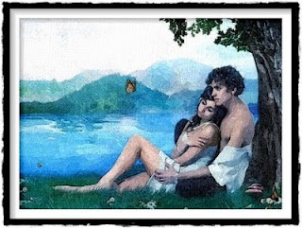
El dulce lamentar de dos pastores, Salicio juntamente y Nemoroso, he de contar, sus quejas imitando; cuyas ovejas al cantar sabroso estaban muy atentas, los amores, (de pacer olvidadas) escuchando. Tú, que ganaste obrando un nombre en todo el mundo y un grado sin segundo, agora estés atento sólo y dado el ínclito gobierno del estado Albano; agora vuelto a la otra parte, resplandeciente, armado, representando en tierra el fiero Marte;...
Égloga: exposición de sentimientos amorosos y de exaltación de la naturaleza puesta en boca de pastores idealizados; se presenta en un ambiente bucólico o pastoril, frecuentemente en forma dialogada
Estancia de la égloga I de Garcilaso de la Vega

Slide 13
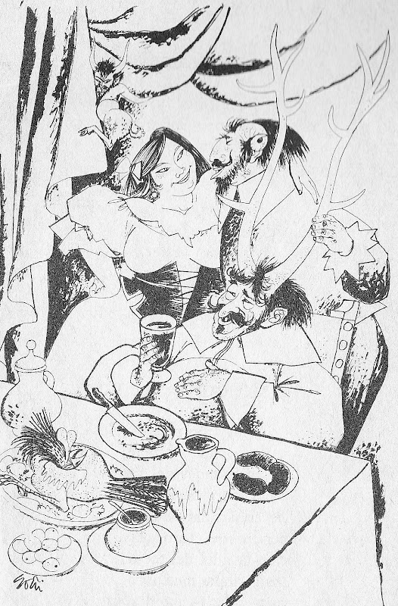
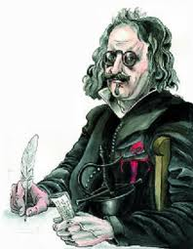
Dícenme, don Jerónimo, que dices que me pones los cuernos con Ginesa; yo digo que me pones casa y mesa; y en la mesa, capones y perdices. Yo hallo que me pones los tapices cuando el calor por el octubre cesa; por ti bolsa, no mi testa, pesa, aunque con molde de oro me la rices. Este argumento es fuerte y es agudo: tú imaginas ponerme cuernos; de obra yo, porque lo imaginas, te desnudo. Más cuernos es el que paga que el que cobra; ergo, aquel que me paga, es el cornudo, lo que de mi mujer a mí me sobra.
Sátira:
Crítica burlesca de aspectos censurables, tanto individuales como colectivos.
Muestra el descontento del poeta con la realidad. puede tener un fuerte sentido moralizador, crítico, irónico o burlesco, en muchas ocasiones tienen un sentido lúdico.

Slide 14
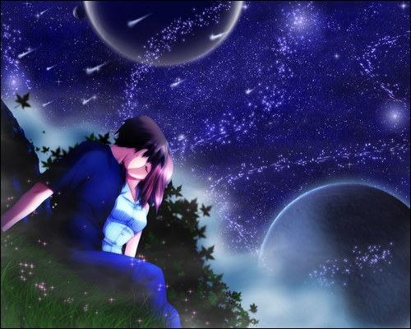
Entra mayo y sale abril: tan garridico le vi venir! Entra mayo con sus flores, sale abril con sus amores, y los dulces amadores comienzan a bien servir. Entra mayo y sale abril: tan garridico le vi venir! Anónimo
Canción:
composición de ritmo muy marcado que suele tratar de temas amorosos.

Slide 15
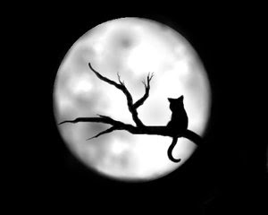
Los animales fueron imperfectos, largos de cola, tristes de cabeza. Poco a poco se fueron componiendo, haciéndose paisaje, adquiriendo lunares, gracia, vuelo. El gato, sólo el gato apareció completo y orgulloso: nació completamente terminado, camina solo y sabe lo que quiere
El hombre quiere ser pescado y pájaro, la serpiente quisiera tener alas, el perro es un león desorientado, el ingeniero quiere ser poeta, la mosca estudia para golondrina, el poeta trata de imitar la mosca, pero el gato quiere ser sólo gato y todo gato es gato desde bigote a cola, desde presentimiento a rata viva, desde la noche hasta sus ojos de oro.
Pablo Neruda
ODA
Composición poética en la que el yo lírico expresa con exaltación su admiración por algo o alguien.

Slide 16
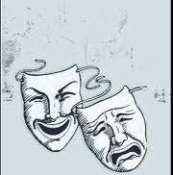
Género dramático o teatral 2.
Reúne las obras literarias concebidas para representar en un escenario ante un público una acción que varios personajes(encarnados por los actores) llevan a cabo mediante el diálogo.
En una obra teatral es preciso diferenciar dos realidades:
El teatro como texto literario, creado y escrito por un dramaturgo y dirigido a un público en general.
El teatro como espectáculo, como representación, es decir, como ejecución escénica llevada a cabo por un director (que adapta a sus inquietudes estéticas el texto del autor) con la finalidad de que sea captado por un público concreto que asiste a la representación: el espectador
Las obras teatrales pueden utilizar como forma tanto la prosa como el verso.
Las máscaras del teatro simbolizan la alegría de la comedia, y la tristeza del drama o tragedia.

Slide 17
El texto teatral: estructura 1
Texto primario o principal
(contenido principal de la obra)
División
Acto: unidad temporal y narrativa, que está marcada por la subida y bajada el telón.
Cuadro: Parte del texto que está marcada por el cambio total o parcial del decorado.
Escena: Parte de la obra que viene determinada por la entrada o salida de los actores. Al cambiar el número, cambia la escena.
Formas de elocución
Diálogo -importancia de los silencios-
Monólogo:es el discurso de un personaje que, al no dirigirse directamente a un oyente que se encuentre sobre el escenario, no aguarda respuesta.
Aparte: son palabras dichas en voz baja y con disimulo que sólo puede oír el espectador. Es un recurso empleado fundamentalmente en las comedias.
Desarrollo de la acción
Planteamiento o exposición: se conocen los personajes y la situación que provoca el conflicto.
Desarrollo :
desde la situación básica hasta la escena culminante. Donde se desarrolla la trama.
Desenlace :
se resuelve el conflicto.

Slide 18
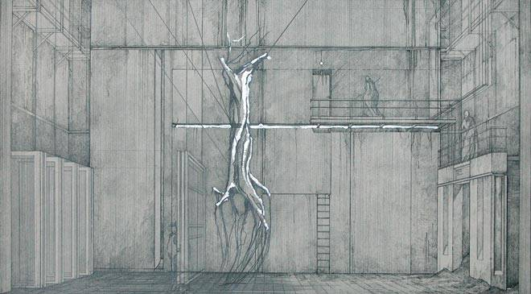
El texto teatral: estructura 2
Texto secundario o acotaciones.
(Instrucciones del autor para la puesta en escena. Suelen incorporarse con otra letra o entre paréntesis)
ESCENOGRAFÍA:
Elementos visuales que intervienen en la representación, decorados, iluminación, vestuario…
PERSONAJES
movimientos, tonos, intencionalidad expresiva, gestos.
Escenografía de Divinas palabras (Valle Inclán)

Slide 19
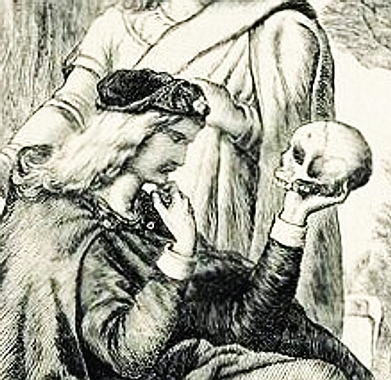
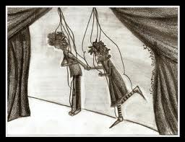
Subgéneros mayores
TRAGEDIA
Se presentan terribles conflictos entre personajes (casi siempre reyes y héroes, pero ya no necesariamente en la época moderna), víctimas de grandes pasiones invencibles. Van hacia su destrucción, muchas veces hacia su muerte, incapaces de corregir su conducta.
COMEDIA:
Se desarrollan conflictos amables, o moderadamente severos, pero casi siempre divertidos. Sus personajes representan los vicios y defectos de los seres humanos, mientras que los conflictos suelen ser presentados como posibles en la vida real. El desenlace de las comedias presenta una solución alegre al conflicto.
DRAMA O TRAGICOMEDIA
Combina elementos de las anteriores, la realidad mostrada es semejante a la de la vida cotidiana . El desenlace puede presentar el triunfo o la derrota del protagonista.

Slide 20
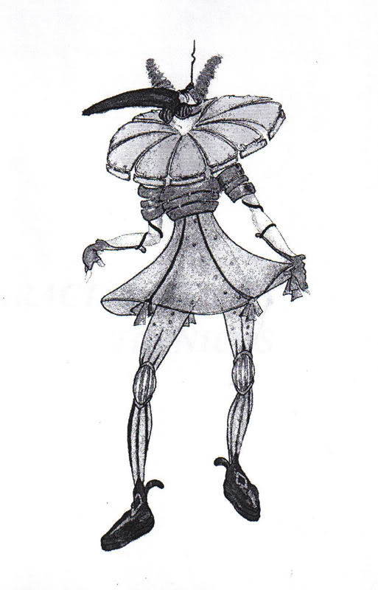
Subgéneros menores
PASO Y ENTREMÉS
breves piezas teatrales que se representaban en los entreactos de las obras mayores. Ambos tienen un carácter cómico y representan un ambiente popular. El paso se caracteriza por una mayor simplicidad técnica que el entremés, donde la acción y los personajes suelen ser más complejos.
SAINETE
Pieza corta (uno o dos actos) de carácter cómico y costumbrista, que puede estar escrita en verso o prosa.
FARSA
obra cómica, breve, y sin otra finalidad que la de hacer reír. Suele tener un marcado carácter satírico o burlesco y se caracteriza por la exageración de las situaciones. Son textos que se escriben para ser representados bien por actores, bien por muñecos: títeres, marionetas, guiñol, etc.
AUTO SACRAMENTAL
obra religiosa desarrollada en un acto y escrita en verso que se representaba en la fiesta del Corpus: La trama adopta la forma de alegoría, es decir, aparecen en escena figuras simbólicas como el Mal, el Diablo, la Libertad, la Guerra, la Ambición, el Desengaño, etc.

Slide 21
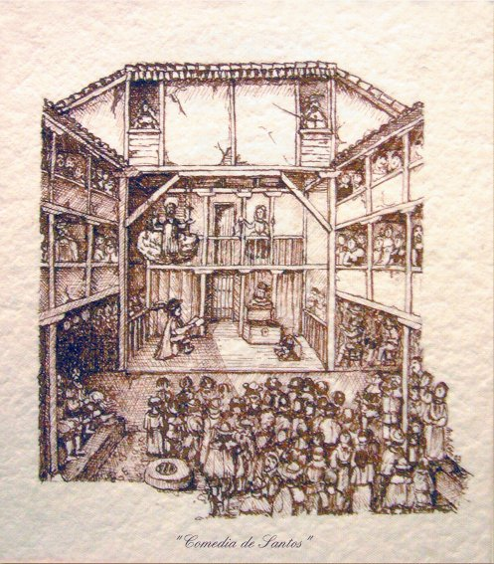
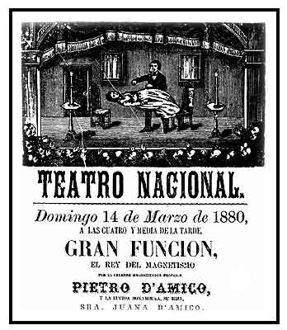

Slide 22
Género narrativo 3.
Relato de unos hechos ficticios protagonizados por unos personajes en un tiempo y un espacio determinados.
Narrador
Externo en 3ª persona.
Interno en 1ª persona
Principales
Secundarios
Personajes
ELEMENTOS
De la
narración
Marco
Espacio
Tiempo
Planteamiento
Nudo
Desenlace
Estructura
Acción
Argumento
Trama

Slide 23
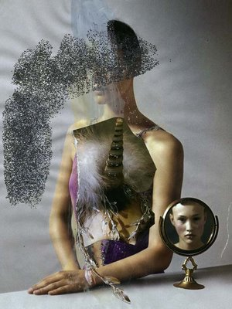
El narrador
Es un personaje creado por el autor que, desde un punto de vista concreto, cuenta los hechos de la historia, presenta a los personajes, los sitúa en un espacio y tiempo determinados, observa los hechos que le rodean y muestra su forma de pensar y su forma de comportarse.
"Vine a Comala porque me dijeron que aquí vivía mi padre, un tal Pedro Páramo. Mi madre me lo dijo. Y yo le prometí que vendría a verlo cuando ella muriera. Le apreté sus manos en señal de que lo haría, pues ella estaba por morirse y yo en un plan de prometerlo todo. "No dejes de ir a visitarlo -me recomendó.
Se llama de este modo y de este otro. Estoy segura de que le dará gusto conocerte." Entonces no pude hacer otra cosa sino decirle que así lo haría, y de tanto decírselo se lo seguí diciendo aun después de que a mis manos les costó trabajo zafarse de sus manos muertas
Juan Rulfo: Pedro Páramo
Narrador en 1ª persona protagonista

Slide 24
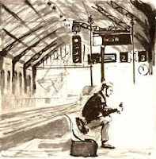
Narrador en 1ª persona testigo
Es un personaje menor que informa como observador de los hechos y situaciones que suceden al protagonista y a otros personajes secundarios desde la distancia. Utiliza la 1ª persona.
“Dos horas y media después un hombre llegó por la carretera y entró en el sendero de grava. Avanzó apresuradamente hacia el chalet con extraña cautela mirando a un lado y a otro mientras caminaba. Supongo que llamó con los nudillos a la puerta, pues segundos después de llegar junto a ella, ésta se abrió arrojando un resplandor amarillento sobre su rostro. Reconocí a Dolph Ringgo. Entró y la puerta se cerró tras él. Me guardé los prismáticos, abandoné mi puesto de observación, y me dirigí al chalet.”
Dashiell Hammett: El agente de la continental

Slide 25
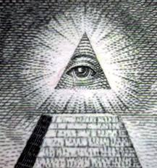
Caminaban las dos tomadas del brazo. Caminaban despacio con las cabezas bajas y se detenían frente a cada aparador y decían qué bonito, qué caro, hay otra mejor más adelante, mira ése, qué bonito, hasta que se cansaban y entraban a un café y buscaban un lugar, alejado de la entrada por donde asomaban los billeteros de la lotería y se levantaba el polvo seco y grueso, alejado también de los mingitorios y pedían dos Canada Dry de naranja. La madre se polveaba y miraba sus propios ojos ambarinos en el espejo de la polvera, miraba el acento de las dos bolsas de piel que empezaban a rodearlos y cerraba la tapa con rapidez. Las dos observaban el burbujeo del refresco de soda y anilina y esperaban a que el gas escapara para beberlo con sorbos pequeños. La muchacha, con disimulo, separaba el pie del zapato y se acariciaba los dedos apretados y la señora, sentada frente a su refresco de naranja, recordaba los cuartos separados de la casa, separados pero contiguos, y los ruidos que cada mañana y cada noche lograban atravesar la puerta cerrada: el carraspeo ocasional, la caída de los zapatos sobre el piso, el golpe del llavero sobre la repisa, los goznes sin aceitar del ropero, a veces hasta el ritmo de la respiración en el sueño. Sintió frío en la espalda. Se había acercado esa misma mañana, caminando sobre las puntas de los pies, a la puerta cerrada y sintió frío en la espalda. Le sorprendió pensar que todos los ruidos nimios y normales eran ruidos secretos. Regresó a la cama y se envolvió con los cobertores y fijó la mirada en el cielo raso, por donde se esparcía un abanico de luces redondas, fugaces: la lentejuela de la sombra de los castaños. Bebió los restos de un té helado y durmió hasta que la muchacha vino a despertarla, a recordarle que tenían un día lleno de ocupaciones por delante. Y sólo ahora, con el vaso frío entre los dedos, recordó esas primeras horas del día.
Narrador en 3ª persona Omnisciente
( Que todo lo sabe)
Aquel cuyo conocimiento de los hechos es total y absoluto. Sabe lo que piensan y sienten los personajes: sus sentimientos, sensaciones, intenciones, planes…
…
La muerte de Artemio Cruz Carlos Fuentes

Slide 26
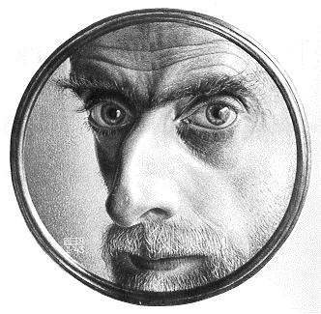
Había ya varios grupos en los árboles, corros sentados a la sombra sobre periódicos y colchas extendidas. No había casi hierba; solo un suelo rapado y polvoriento. Apenas si persistía algún mechón de grama retorcida y rebozada con el polvo. Sobre el polvo, botijos y sandias y capachos de cuero. Un perro quería morder una pelota. Corrían descalzos en la mancha de sol, entre dos porterías improvisadas. Los troncos estaban atormentados de incisiones, y las letras mas viejas ya subían cicatrizando, connaturándose en las cortezas; emes, erres, jotas, iban pasando lentamente a formar parte de los arboles mismos; tomaban el aspecto de signos naturales y se sumían en la vida vegetal. Corría el agua rojiza, anaranjada, trenzando y destrenzando las hebras de corrientes, como los largos músculos del rio. En la orilla había juncos, grupos de tallos verticales que salían del agua y detenían la fusca en oscuros pelotones. Sobresalía algún banco de barro, al ras del agua, como una roja y oblonga panza al sol.
El Jarama Sánchez Ferlosio
Narrador observador
(3ª persona)
Restringe su conocimiento a los hechos que cualquier persona puede observar, a los sentidos de la vista, el oído, el olfato, el gusto y el tacto.
Como si se tratase de una cámara de cine, el narrador muestra, no explica. No conoce los pensamientos, sentimientos ni deseos de los personajes; tampoco tiene idea sobre lo que pasará más adelante.

Slide 27
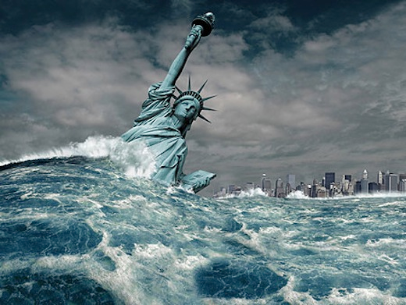
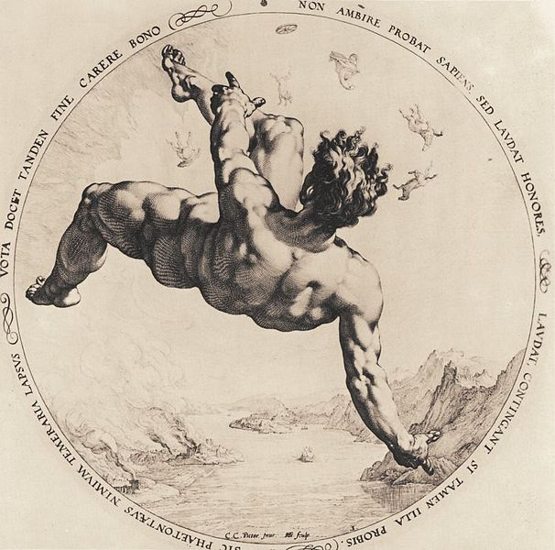
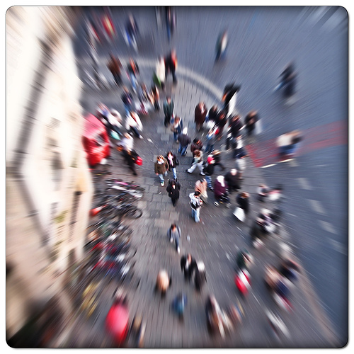
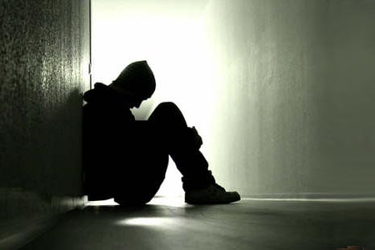
MARCO
Espacio:
Marco físico, lugares geográficos y sociales por los que se mueven los personajes y transcurren las acciones.
No es un simple decorado, puede determinar las acciones de los personajes, reflejar su estado de ánimo o ser un elemento determinante de la historia.
Espacios fantásticos
Espacios psicológicos
Espacios abiertos / cerrados

Slide 28
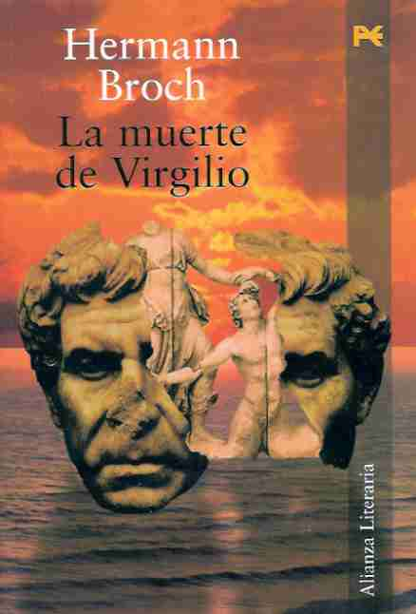
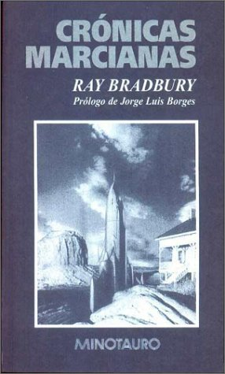
El tiempo en la narración
Tiempo externo: referencial, histórico:
Época o contexto histórico en que se ambienta la narración.
Muchas narraciones del siglo XX o XXI se sitúan en épocas
pasadas o futuras, la visión de la época está mediatizada por la del autor.
“Busqué la libertad más que el poder, y el poder tan solo porque en parte favorecía la libertad…”

Slide 29
El tiempo en la narración
Tiempo interno: orden del relato.
Cronológico o lineal
Anacronías narrativas: rupturas en el orden temporal del relato.
Analepsis, retrospección o flash-back (regreso al pasado)
Prolepsis, anticipación o flash-foward (anticipa acciones, adelanta acontecimientos)
In media res: El relato empieza en medio de la narración, sin previa aclaración de la historia. Se trata de un comienzo abrupto empleado para captar la atención del lector.
Contrapunto: técnica basada en el paralelismo de acontecimientos protagonizados por distintos personajes, por voces narrativas distintas o en la simultaneidad de escenas próximas o alejadas y en los saltos de pasado, presente y futuro.
Circular: el relato empieza y acaba de igual forma.

Slide 30
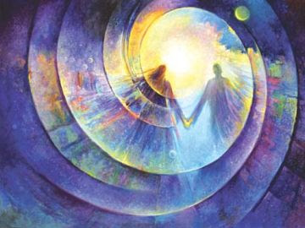
Analepsis
Mientras Macondo celebraba la reconquista de los recuerdos, José Arcadio Buendía y Melquíades le sacudieron el polvo a su vieja amistad. El gitano iba dispuesto a quedarse en el pueblo. Había estado en la muerte, en efecto, pero había regresado porque no pudo soportar la soledad. Repudiado por su tribu [...] decidió refugiarse en aquel rincón del mundo todavía no descubierto por la muerte, dedicado a la explotación de un laboratorio de daguerrotipia. José Arcadio Buendía [...] cuando se vio a sí mismo y a toda su familia plasmados en una edad eterna sobre una lámina de metal tornasol, se quedó mudo de estupor.
García Márquez: Cien años de soledad.

Slide 31
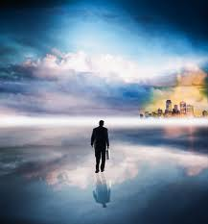
Prolepsis
“Muchos años después, frente al pelotón de fusilamiento, el coronel Aureliano Buendía había de recordar aquella tarde remota en que su padre lo llevó a conocer el hielo. Macondo era entonces una aldea de 20 casas de barro y cañabrava construidas a la orilla de un río de aguas diáfanas que se precipitaban por un lecho de piedras pulidas, blancas y enormes como huevos prehistóricos. El mundo era tan reciente, que muchas cosas carecían de nombre, y para mencionarlas había que señalarlas con el dedo”. Gabriel García Márquez Cien años de soledad

Slide 32
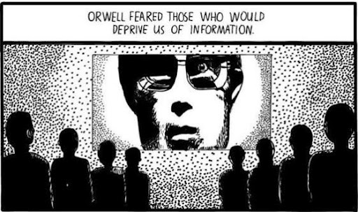
Contrapunto
Corny Kelleher cierra su libro diario; el P. Commee sube a un tranvía; un marinero se desliza por la esquina; Boody y Ratey toman la sopa en la cocina llena de humo; la chica rubia prepara una cestilla de flores; la mecanógrafa Dunne escribe y atiende el teléfono…
James Joyce: El Ulises

Slide 33
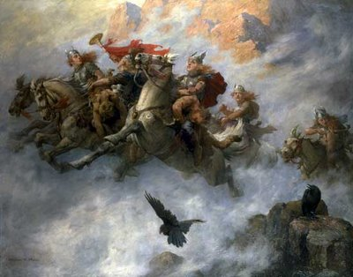
Subgéneros de l a narrativa : en verso
Epopeya:
Larga narración en verso sobre acciones memorables, de decisiva importancia para los pueblos y civilizaciones antiguas; en ellas se entremezclan elementos legendarios, religiosos y abundantes fantasías; importancia universal.
La que se considera más antigua es la de Gilgamesh de origen sumerio.
La Iliada, La Odisea,

Slide 34
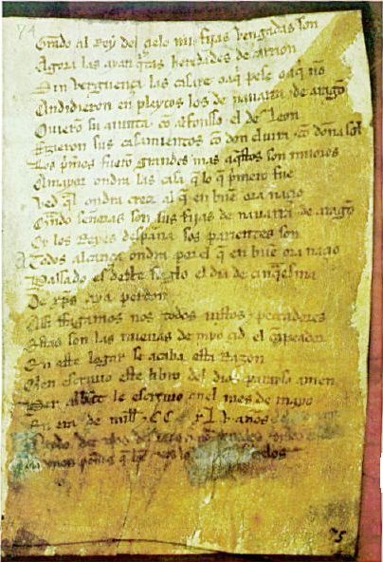
Subgéneros de l a narrativa : En verso
Poema épico:
Larga narración en verso, en la que se exaltan las hazañas de los héroes nacionales para así glorificar y magnificar a un pueblo o nación. En la Edad Media se denominaba cantar de gesta .
El cantar de gesta más antiguo en castellano conservado casi íntegramente es el Poema o Cantar de Mío Cid . Narra la vida de un personaje histórico y activo durante la etapa de la reconquista de la Península, Rodrigo Díaz de Vivar
Página manuscrita del Poema de Mío Cid

Slide 35
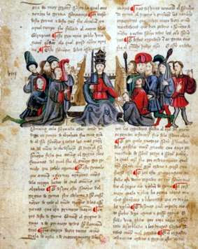
Subgéneros de l a narrativa: en verso
Romance
Narración en verso, generalmente breve, de origen popular y transmisión oral y colectiva; métrica fija: serie indeterminada de versos octosílabos con rima asonante en los pares.
—¡Rey don Sancho, rey don Sancho!,
no digas que no te aviso, que de dentro de Zamora
un alevoso ha salido; llámase Vellido Dolfos,
hijo de Dolfos Vellido, cuatro traiciones ha hecho,
y con esta serán cinco. Si gran traidor fue el padre,
mayor traidor es el hijo. Gritos dan en el real:
—¡A don Sancho han mal herido! Muerto le ha Vellido Dolfos,
¡gran traición ha cometido! Desque le tuviera muerto,
metiose por un postigo, por las calle de Zamora
va dando voces y gritos: —Tiempo era, doña Urraca,
de cumplir lo prometido.

Slide 36
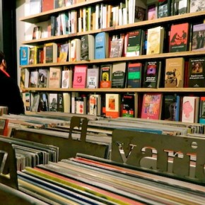
Subgéneros de l a narrativa : en prosa
Novela
Obra literaria de cierta extensión en la que se narran acontecimientos ficticios. La novela recrea un mundo más o menos verosímil realizado con intención artística. Es un género abierto que ofrece al autor una gran libertad para integrar personajes, introducir historias cruzadas o subordinadas unas a otras, presentar hechos en un orden distinto a aquel en el que se produjeron o incluir en el relato textos de distinta naturaleza: cartas, documentos administrativos, leyendas, poemas…

Slide 37
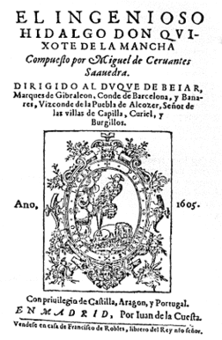
La complejidad de este subgénero, su carácter abierto, dificulta su definición y clasificación. Desde una perspectiva diacrónica hay que entenderlo como el reino de la libertad: ha adoptado múltiples formas y su clasificación admite distintos puntos de vista: tono, forma, público receptor, contenido, estilo…así hablaremos de novelas satíricas, autobiográficas, epistolares, best seller, por entregas; costumbrista, gótica, policiaca; existencial…
Como técnica y género literario se considera al Quijote la primera novela moderna por su innovación respecto a los modelos clásicos.

Slide 38
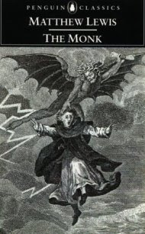
Doña Leonila dábase aires de virgen enferma de amor y ello hasta extremos de lo más ridículos. Exhalaba suspiros lastimeros, caminaba con los brazos cruzados, soltaba largos soliloquios, ¡y su conversación giraba siempre en torno a cierta doncella abandonada, que murió con el corazón destrozado! Su rojiza cabellera estaba siempre adornada con una guirnalda de hojas de sauce. Por las noches veiasela vagar por las riberas de un arroyo a la luz de la luna. (…) A través de varios pasadizos angostos; y según pasaban, la luz de la lámpara no mostraba más que objetos asquerosos; cráneos, huesos, tumbas e imágenes cuyos ojos parecían contemplarles con horror y sorpresa. Por fin llegaron a una espaciosa cueva, cuyo techo estaba tan alto que la vista no alcanzaba a vislumbrar. Una profunda oscuridad envolvía aquel vacío; húmedos vapores dejaron helado el corazón del monje, mientras escuchaba con tristeza el aullido del viento en las criptas solitarias.
Novela gótica

Slide 39
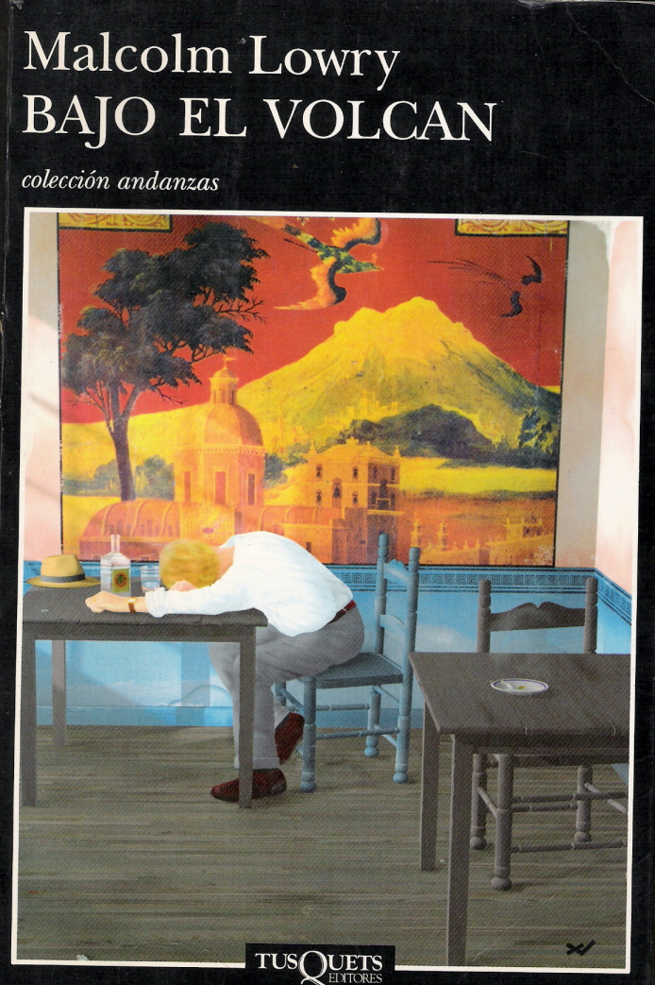
"De golpe las vio, las botellas de aguardiente, anís, jerez, Highland Queen, los vasos, una babel de vasos —hacia arriba, como ese día el humo del tren— subidos hasta el cielo y cayendo luego, los vasos quebrados, los vasos volcados cuesta abajo por los jardines del Generalife, las botellas rotas, botellas de oporto, tinto, blanco, botellas de Pernod, Oxygenée, ajenjo, botellas destrozadas, botellas descartadas que caen sordamente en parques, debajo de bancos, de camas, de sillas de teatro, escondidas en los escritorios de los consulados, botellas de calvados soltadas y quebradas, o vueltas trizas, arrojadas en los basureros, lanzadas al mar, al Mediterráneo, al Caspio, al Caribe, botellas flotando en el océano, escoceses muertos en las colinas del Atlántico —y ahora las veía todas, las olía todas, desde el comienzo mismo—, botellas, botellas, botellas y vasos, vasos, vasos, de bitter, Dubonnet, Falstaff, rye, Johnny Walker, Vieux Whiskey Blanc Canadien, los aperitivos, los digestivos, los medios, los dobles, el noch ein Herr Obers, el et Glas Araks, las botellas, las botellas, las hermosas botellas de tequila y las calabazas, calabazas, los millones de calabazas de hermoso mescal...".

Slide 40
Apenas él le amalaba el noema, a ella se le agolpaba el clémiso y caían en hidromurias, en salvajes ambonios, en sustalos exasperantes. Cada vez que él procuraba relamar las incopelusas, se enredaba en un grimado quejumbroso y tenía que envulsionarse de cara al nóvalo, sintiendo cómo poco a poco las arnillas se espejunaban, se iban apeltronando, reduplimiendo, hasta quedar tendido como el trimalciato de ergomanina al que se le han dejado caer unas fílulas de cariaconcia. Y sin embargo era apenas el principio, porque en un momento dado ella se tordulaba los hurgalios, consintiendo en que él aproximara suavemente su orfelunios. Apenas se entreplumaban, algo como un ulucordio los encrestoriaba, los extrayuxtaba y paramovía, de pronto era el clinón, las esterfurosa convulcante de las mátricas, la jadehollante embocapluvia del orgumio, los esproemios del merpasmo en una sobrehumítica agopausa. ¡Evohé! ¡Evohé! Volposados en la cresta del murelio, se sentía balparamar, perlinos y márulos. Temblaba el troc, se vencían las marioplumas, y todo se resolviraba en un profundo pínice, en niolamas de argutendidas gasas, en carinias casi crueles que los ordopenaban hasta el límite de las gunfias.
Glígico: el lenguaje del amor.

Slide 41
Macondo era ya un pavoroso remolino de polvo y escombros centrifugado por la cólera del huracán bíblico, cuando Aureliano saltó once páginas para no perder el tiempo en hechos demasiado conocidos, y empezó a descifrar el instante que estaba viviendo, descifrándolo a medida que lo vivía, profetizándose a sí mismo en el acto de descifrar la última página de los pergaminos, como si se estuviera viendo en un espejo hablado Entonces dio otro salto para anticiparse a las predicciones y averiguar la fecha y las circunstancias de su muerte. Sin embargo, antes de llegar al verso final ya había comprendido que no saldría jamás de ese cuarto, pues estaba previsto que la ciudad de los espejos (o los espejismos) sería arrasada por el viento y desterrada de la memoria de los hombres en el instante en que Aureliano Babilonia acabara de descifrar los pergaminos, y que todo lo escrito en ellos era irrepetible desde siempre y para siempre porque las estirpes condenadas a cien años de soledad no tenían una segunda oportunidad sobre la tierra.
Realismo mágico

Slide 42
Subgéneros de l a narrativa : en prosa
“Hay cuentos y cuentistas para todos los gustos. Más todavía, los cuentos, al igual que sus autores, tienen diversas formas, tamaños y contenidos. Así hay cuentos largos como Julio Cortázar y cuentos cortos como Tito Monterroso; cuentos livianos como Julio Ramón Ribeyro y cuentos pesados como Lezama Lima; cuentos chuecos1 como Augusto Céspedes y cuentos borrachos como Edgar Allan Poe; cuentos humorísticos como Bryce Echenique y cuentos angustiados como Franz Kafka; cuentos eruditos como JL Borges y cuentos dandys como Óscar Wilde; cuentos pervertidos como Marqués de Sade y cuentos degenerados como Charles Bukovski; cuentos decentes como Antón Chéjov y cuentos eróticos como Anaîs Nin; cuentos del realismo social como Máximo Gorki y cuentos del realismo mágico como García Márquez; cuentos suicidas como Horacio Quiroga y cuentos tímidos como Juan Rulfo; cuentos naturalistas como Guy de Maupassant y cuentos de ciencia-ficción como Isaac Asimov; cuentos psicológicos como William Faulkner y cuentos intimistas como JC Onetti; cuentos de la tradición oral como Charles Perrault y cuentos infantiles como HC Andersen; cuentos de la mina como Baldomero Lillo, cuentos rurales como Ciro Alegría, cuentos urbanos como Mario Benedetti y así, como estos ejemplos, hay un montón de cuentos como hay de todo en la viña del Señor. El saber elegirlos no es responsabilidad del escritor sino un oficio que le corresponde al lector(…) Víctor Montoya en Ciudad Seva
1. Patizambo, torcido, desviado.

Slide 43
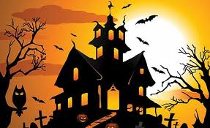
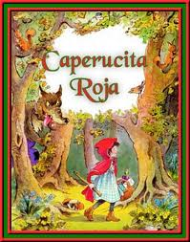
Subgéneros de l a narrativa : en prosa
Cuento
Narración breve de hechos ficticios, protagonizada por un grupo reducido de personajes y con un argumento no demasiado complejo, una de sus características básicas es la economía de recursos narrativos.

Slide 44
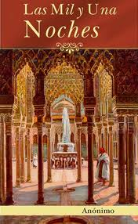
Cuento popular o tradicional :
Narración de transmisión oral. Se presenta en múltiples versiones, que coinciden en la estructura pero discrepan en los detalles.
En su origen, los cuentos eran relatos anónimos y populares que se explicaban en casa, junto al fuego... Cuentos para mayores o para pequeños. Eran historias orales que han llegado hasta nosotros de la mano de los compiladores que las reunieron en los libros, como el Panchatantra hindú o Las mil y una noches, libro árabe que reúne relatos como Aladino, Alí Babá o Simbad.
Esta práctica se extendió por Europa, así en España don Juan Manuel o su Conde Lucanor, en Italia Boccaccio y el Decamerón, Chaucer y Los cuentos de Canterbury o en el siglo XIX los hermanos Grimm
Un joven jardinero persa dice a su príncipe:
—¡Sálvame! Encontré a la Muerte esta mañana. Me hizo un gesto amenazante. Esta noche, por milagro, desearía estar en Ispahán.
El bondadoso príncipe le presta sus caballos. Por la tarde se encuentra en la plaza con la Muerte y le pregunta:
–Esta mañana, ¿por qué hiciste a nuestro jardinero un gesto de amenaza?
–No fue un gesto de amenaza –le responde– sino un gesto de sorpresa. Pues lo veía lejos de Ispahán y quería recordarle que allí tenemos una cita esta noche.

Slide 45
Cuento literario
Es el cuento concebido y transmitido mediante la escritura. De autor conocido. El texto, fijado por escrito, se presenta generalmente en una sola versión, sin el juego de variantes característico del cuento popular
Relato
Es una variante del cuento literario, una forma de narración cuya extensión en número de páginas es menor a la de una novela y suele ser mayor que el cuento convencional. Grandes autores como Edgar Allan Poe, Anton Chejov, Jorge Luis Borges, Henry James, Guy de Maupassant Rudyard Kipling, Horacio Quiroga, Julio Cortázar, Ernest Hemingway Jack London, Franz Kafka Howard Phillips Lovecraft, Rodolfo Walsh, Truman Capote, Raymond Carver… han demostrado con la calidad indiscutible de sus relatos, las grandes posibilidades de este género..

Slide 46
Microrrelato
Obra literaria narrativa que tiene como característica fundamental su brevedad. Poseen una situación narrativa única, formulada en un espacio imaginario presentada en su transcurso temporal, estos elementos pueden simplemente sugerirse dado que es un relato en el que debe primar la intensidad expresiva.
Yo no sé, mira, es terrible cómo llueve. Llueve todo el tiempo, afuera tupido y gris, aquí contra el balcón con goterones cuajados y duros, que hacen plaf y se aplastan como bofetadas uno detrás de otro, qué hastío. Ahora aparece una gotita en lo alto del marco de la ventana; se queda temblequeando contra el cielo que la triza en mil brillos apagados, va creciendo y se tambalea, ya va a caer y no se cae, todavía no se cae. Está prendida con todas las uñas, no quiere caerse y se la ve que se agarra con los dientes, mientras le crece la barriga; ya es una gotaza que cuelga majestuosa, y de pronto zup, ahí va, plaf, deshecha, nada, una viscosidad en el mármol. Pero las hay que se suicidan y se entregan enseguida, brotan en el marco y ahí mismo se tiran; me parece ver la vibración del salto, sus piernitas desprendiéndose y el grito que las emborracha en esa nada del caer y aniquilarse. Tristes gotas, redondas inocentes gotas. Adiós gotas. Adiós.
Julio Cortázar Historia de Cronopios y de Famas

Slide 47
Los géneros literarios
Mª Dolores Vicente Sánchez

